Slide 1
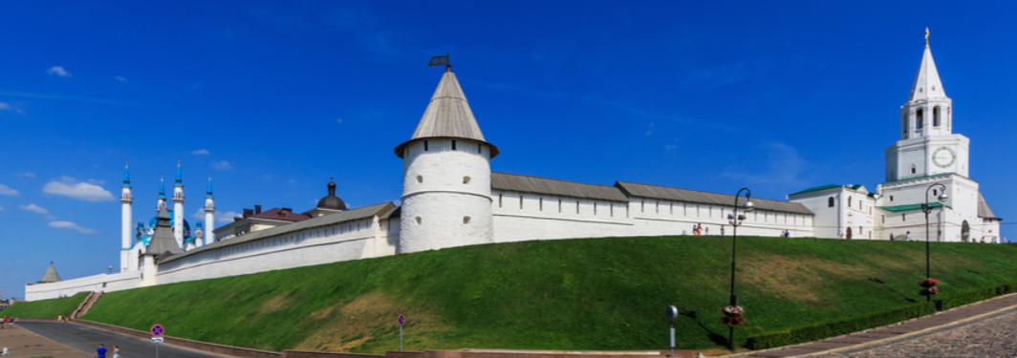
100-летие ТАССР
Сочинение
Родимый край – зеленая моя колыбель
Муниципальное бюджетное учреждение дополнительного образования детей «Центр детского творчества «Азино» Советского района г.Казани
Подготовил: обучающийся объединения «Мой мир»
Гатиятуллин Радмир
Задонская Т. А.
Преподаватель:
Казань – 2020

Slide 2
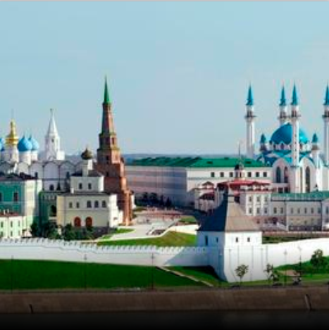
План сочинения
Место моего рождения – г.Казань
1
На экскурсию за знаниями о городе
2
Я и мой город в настоящем и будущем
3

Slide 3
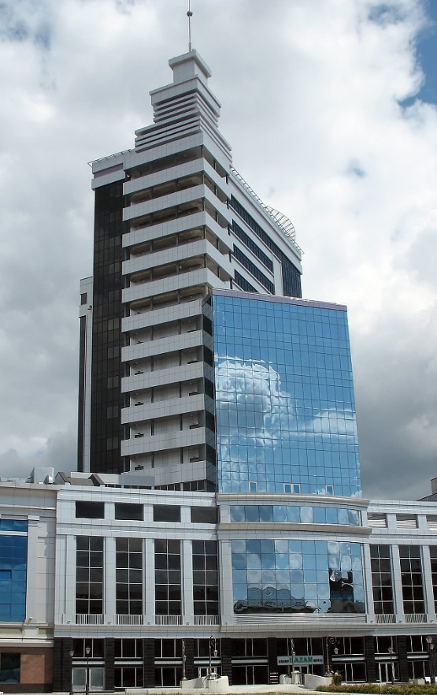
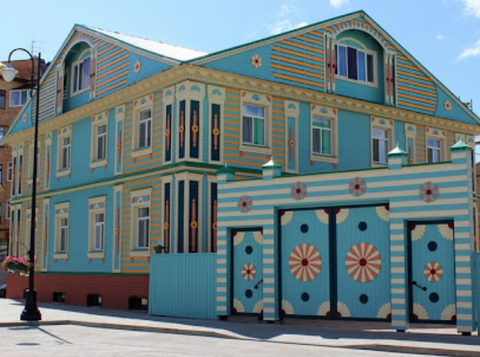
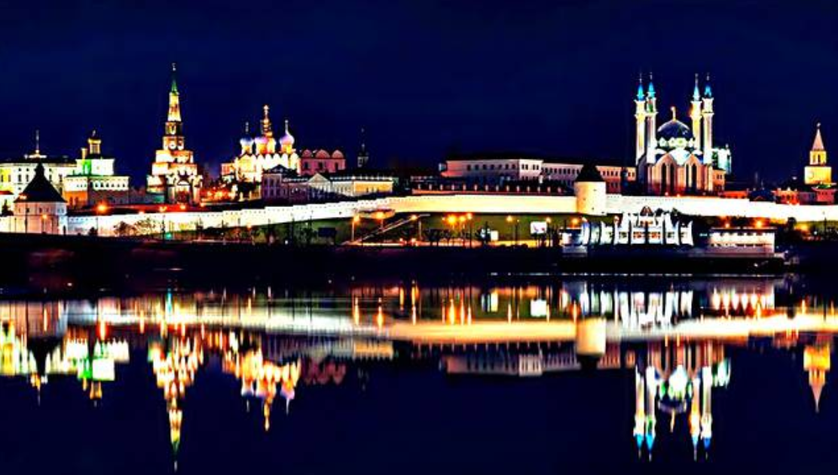
Сочинение
Я родился и вырос в прекрасном и интересном городе – это город Казань. Когда я еду с родителями по городу, вижу маленькие старинные домики Казани и большие, новые каменные многоэтажные дома. А какой красивый наш город в вечернее время!

Slide 4
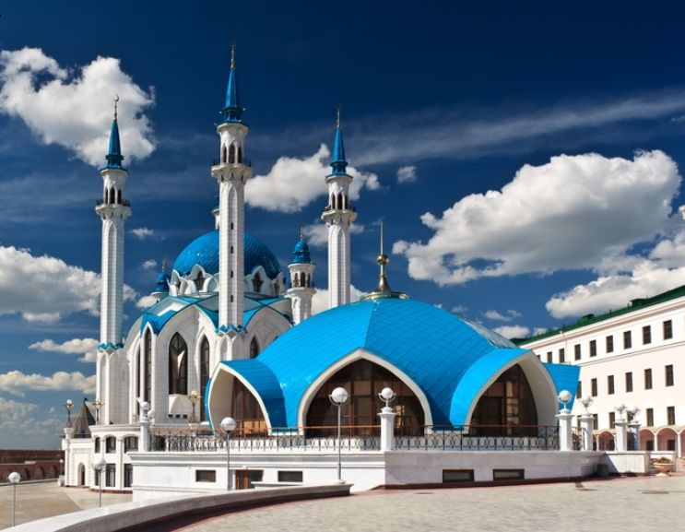
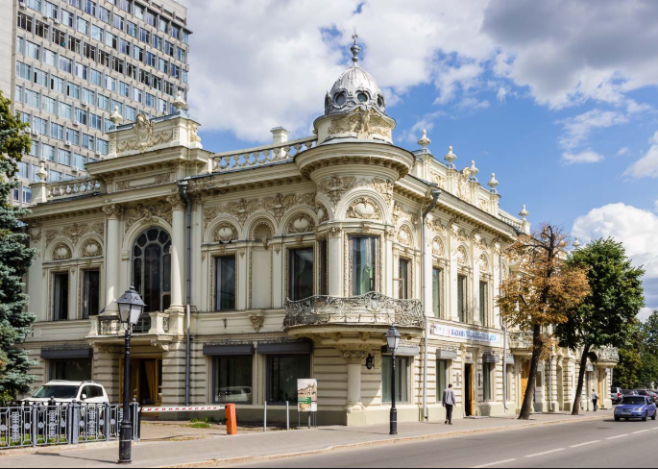
Я учусь в третьем классе. Люблю свою школу, свою первую учительницу Людмилу Геннадьевну. Помимо школы я посещаю занятия кружков: краеведение «Мой мир», «Мир геометрии» и робототехнику.
Осенью мы всем классом с родителями ездим на экскурсии по нашему современному и старинному городу Казани. Прошли по территории Казанского Кремля, были в мечети Кул-Шариф, фотографировались около башни Сююмбике. Во время таких экскурсий я многое узнаю об истории нашего города.

Slide 5
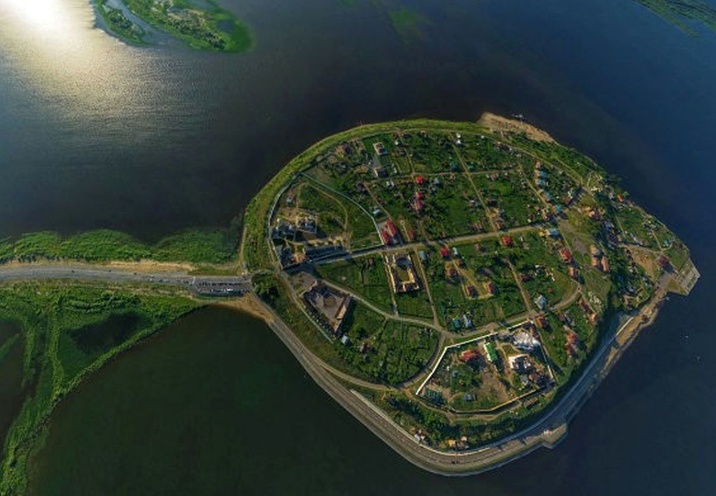
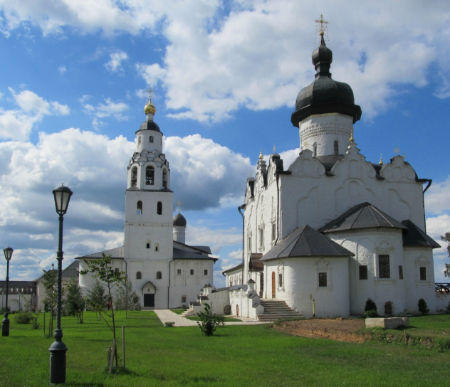
Как-то раз мы с бабушкой ездили на экскурсию на остров-град Свияжск. Очень хотелось увидеть этот загадочный остров своими глазами.

Slide 6
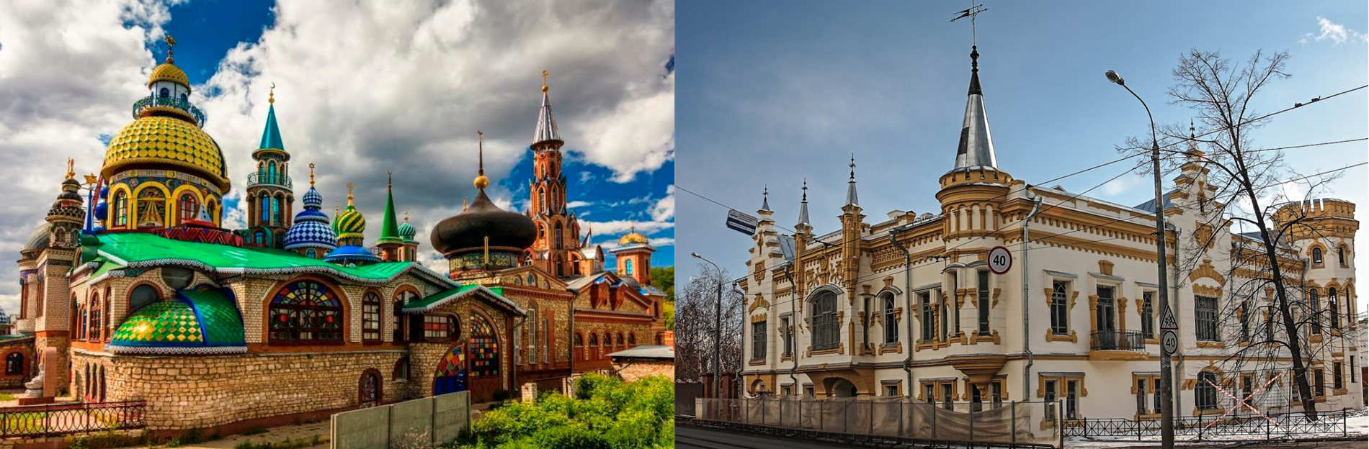
Отдельное внимание хотел уделить Храму всех религий и Литературному музею Габдуллы Тукая. Считаю эти здания одними из самых красивых и интересных в республике.
Я люблю свой город, свою родную школу, своих родителей, своих учителей. Когда я выросту, построю для них еще более красивые и уникальные дома.
Чтобы стать хорошим строителем или архитектором, говорит мой папа, нужно много учиться и трудиться. Я буду стараться и в будущем назову Казань городом Счастья, Добра и Солнца.

Slide 7
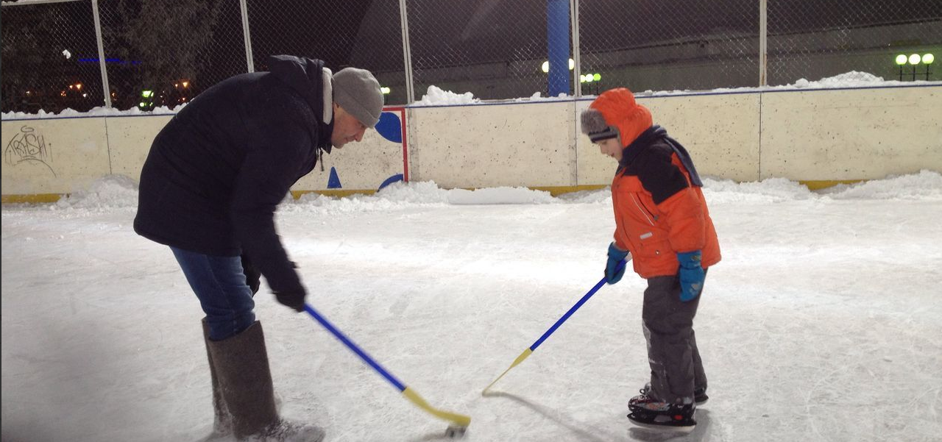
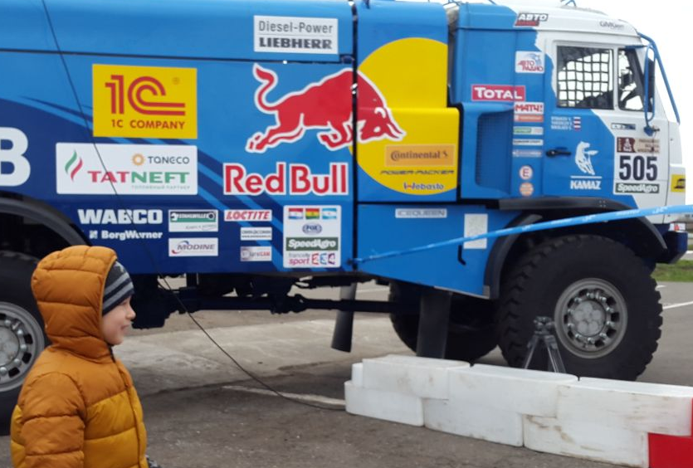
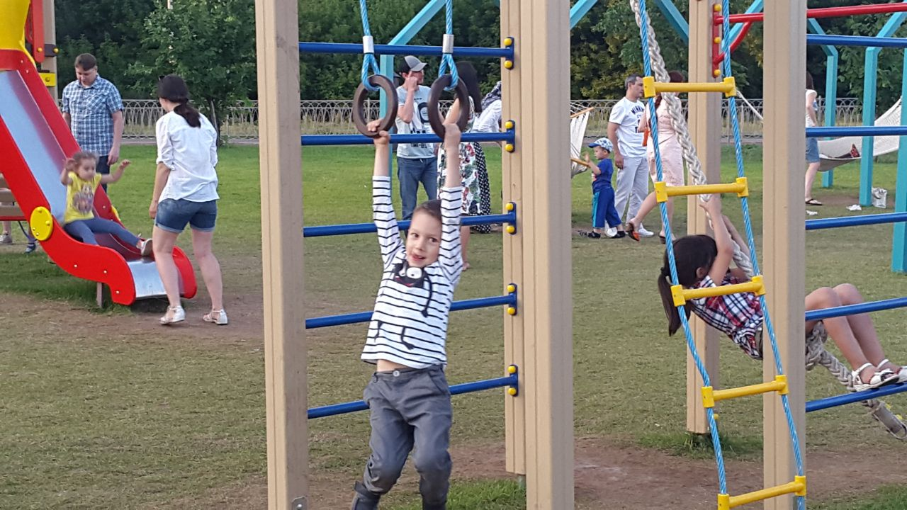
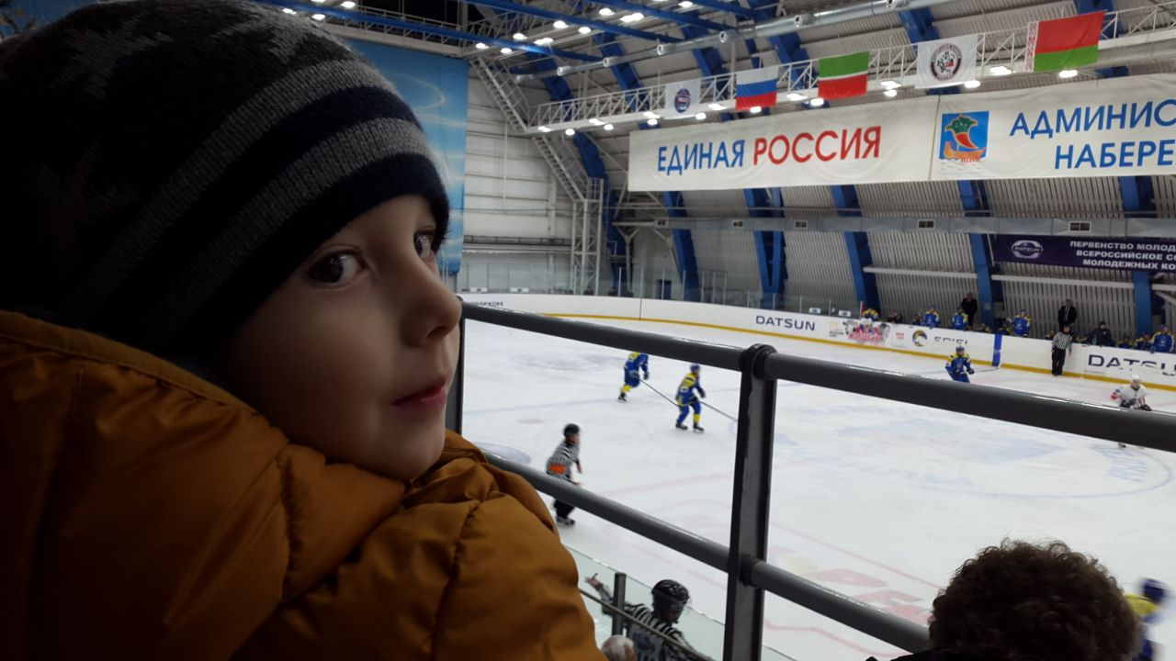
Спорт
Мне нравится, что в моем городе, да и во всей республике в целом, большое внимание уделяется развитию спорта. Появляется все больше новых и хорошо оборудованных спортивных и детских площадок, проводятся много спортивных мероприятий.

Slide 8
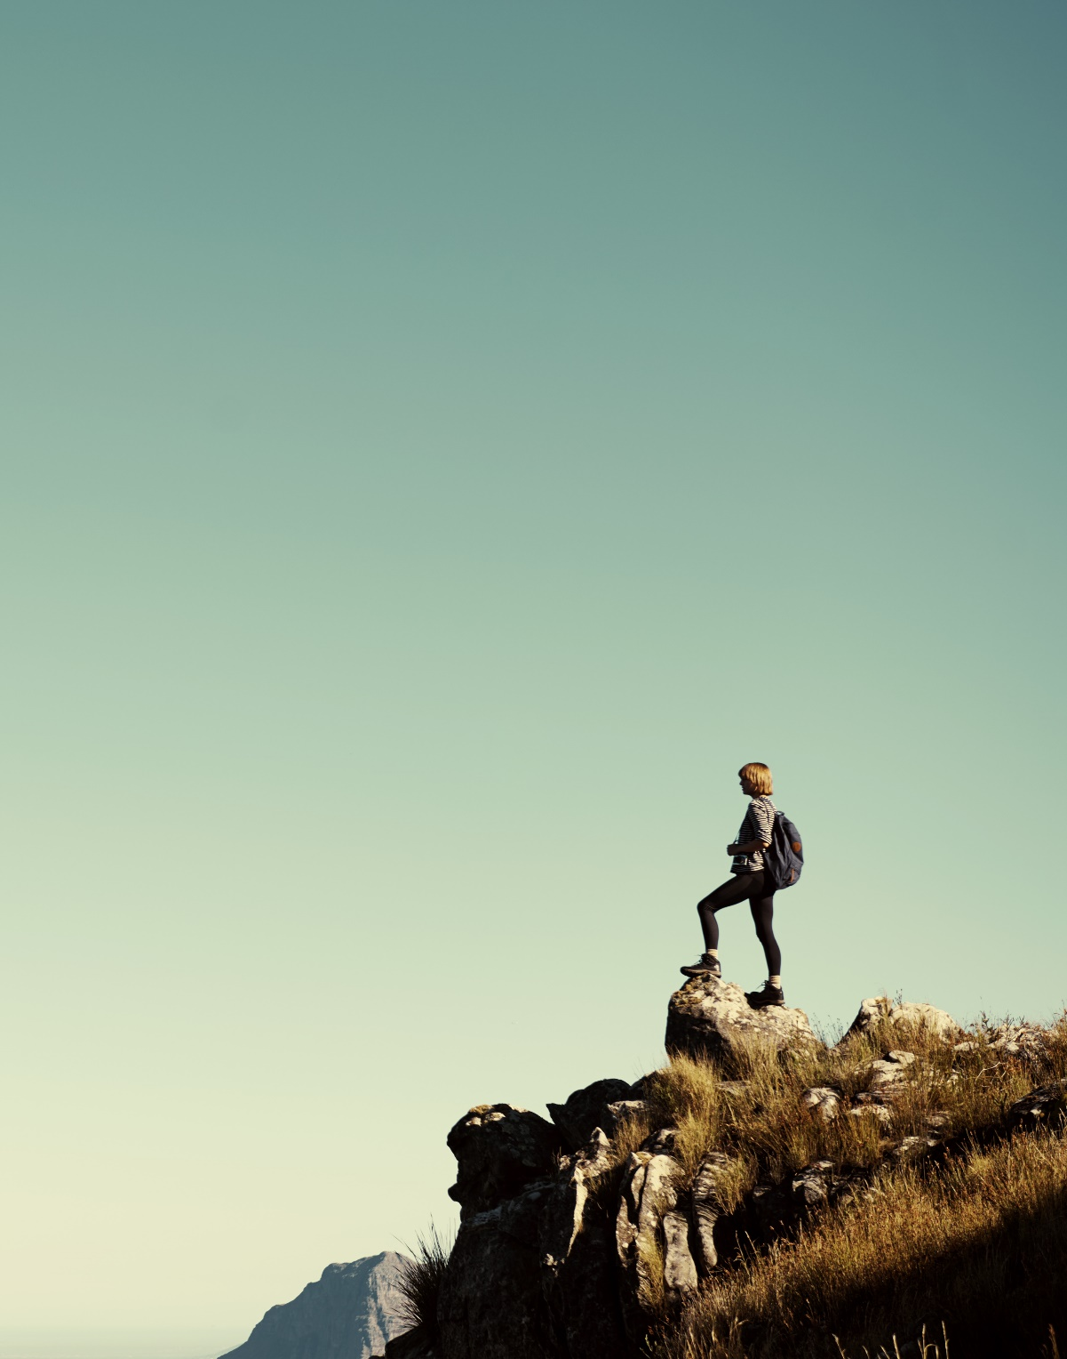
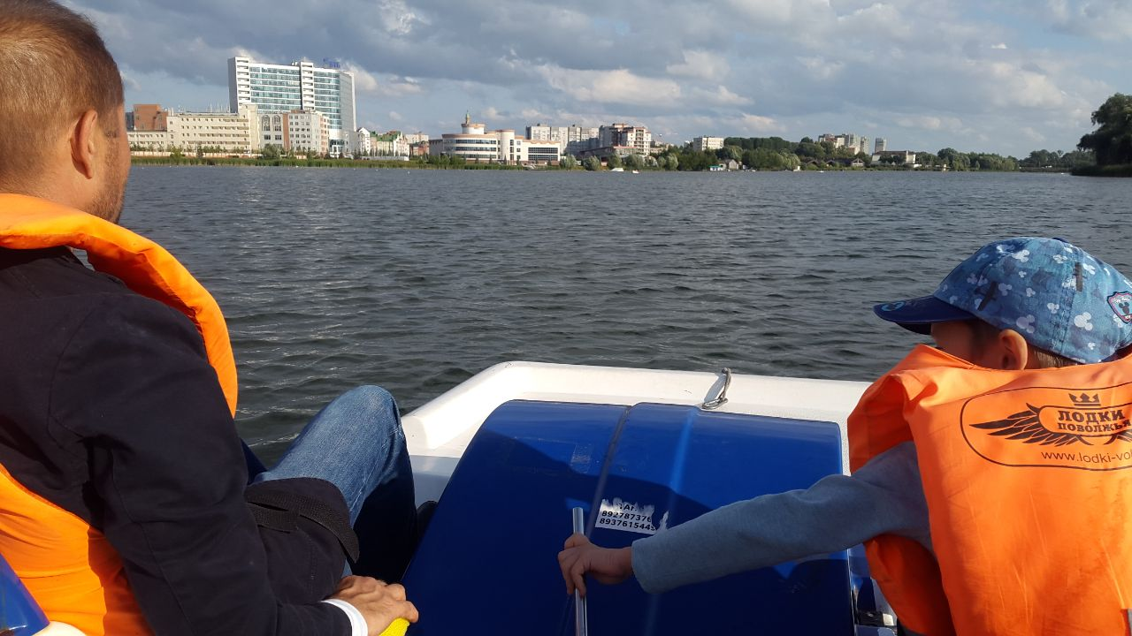
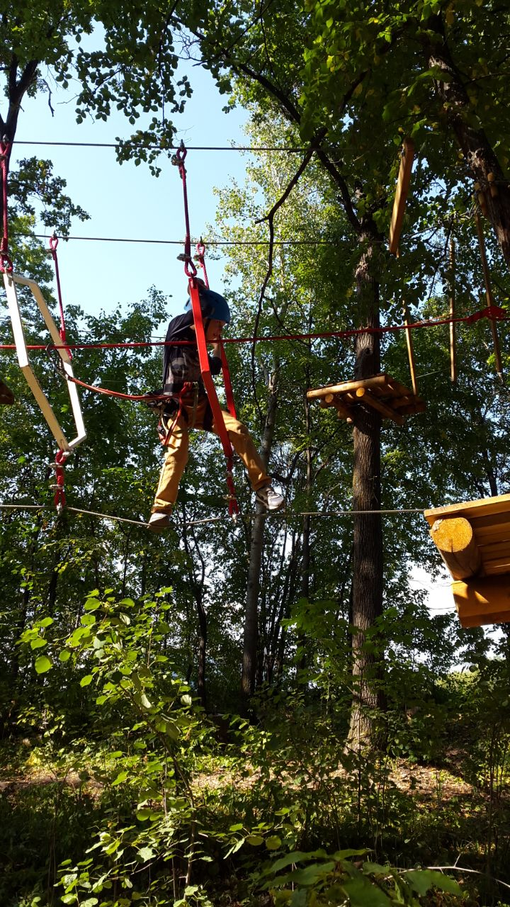
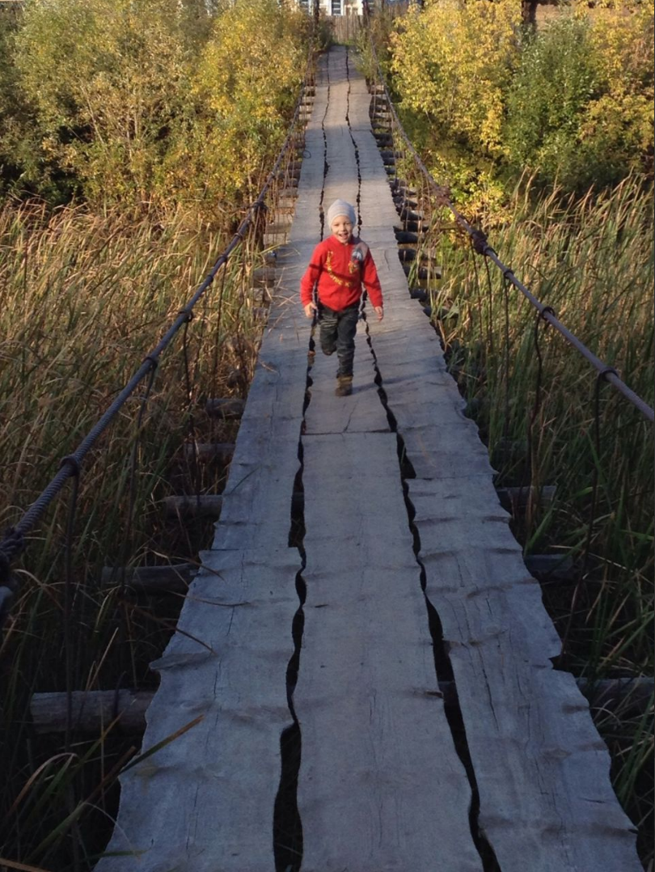
Природа родного края
Мне нравится природа, которая нас окружает. Всегда приятно сходить на рыбалку, за грибами, поплавать в местных речках. Чтобы и дальше отдых на свежем воздухе приносил столько же удовольствия, природу надо беречь!

Slide 9
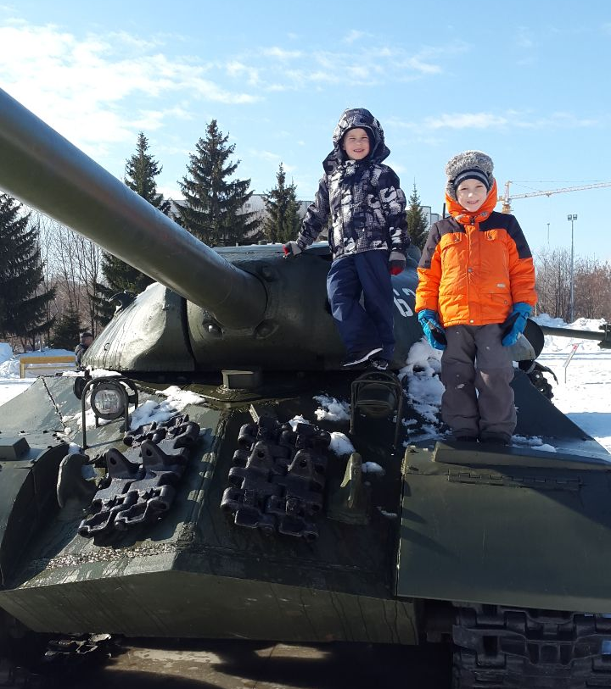
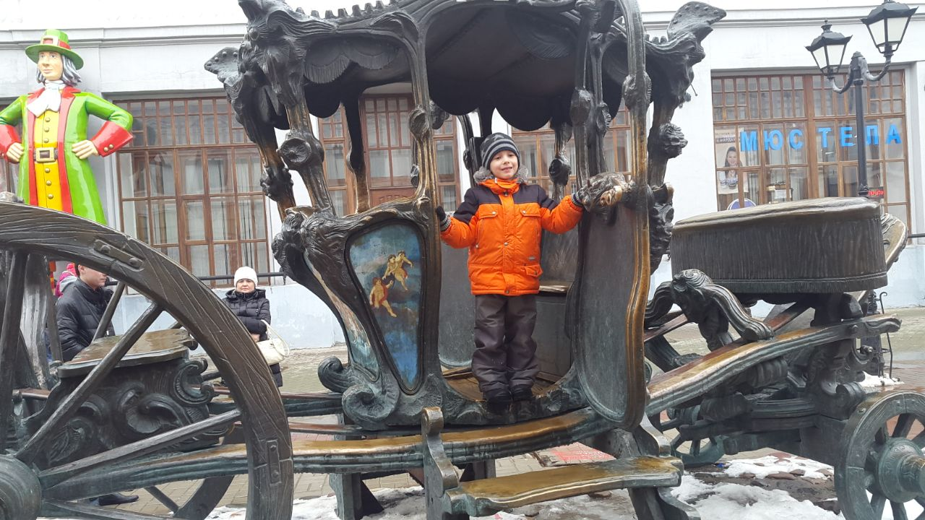
Открытия
Если не получается выехать на природу, чтобы провести выходные, – не страшно. Ведь и в городе всегда можно найти, чем заняться, много мест для открытий и интересного времени препровождения! В городе можно многое увидеть, пощупать своими руками даже просто во время прогулок.

Slide 10
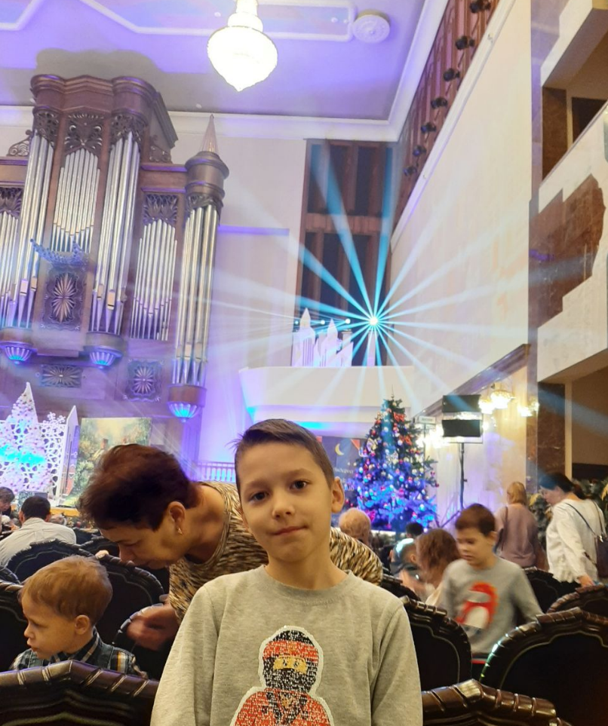
Открытия
Недавно я ходил в Консерваторию. Там познакомился с самым большим музыкальным инструментом в мире – органом.

Slide 11
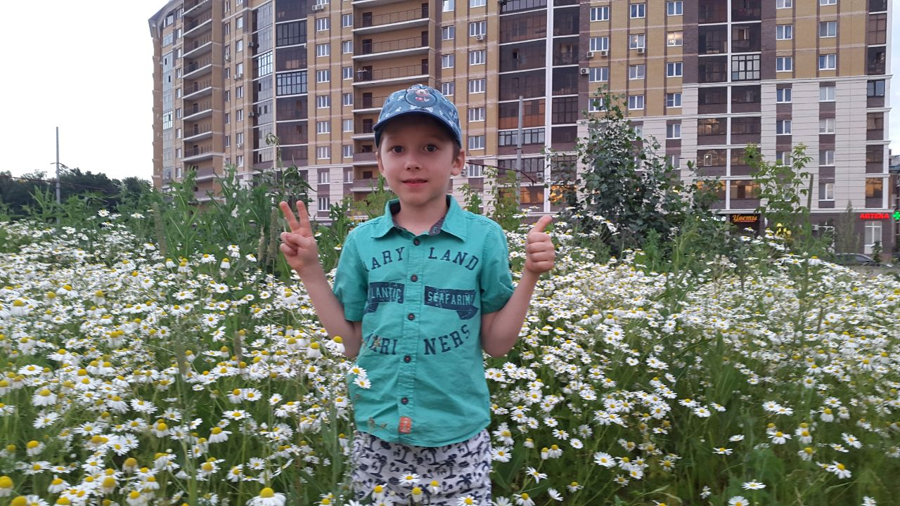
Спасибо за внимание!

